Slide 1
PROJEKT CZYTELNICZY
Moda na czytanie

Slide 2
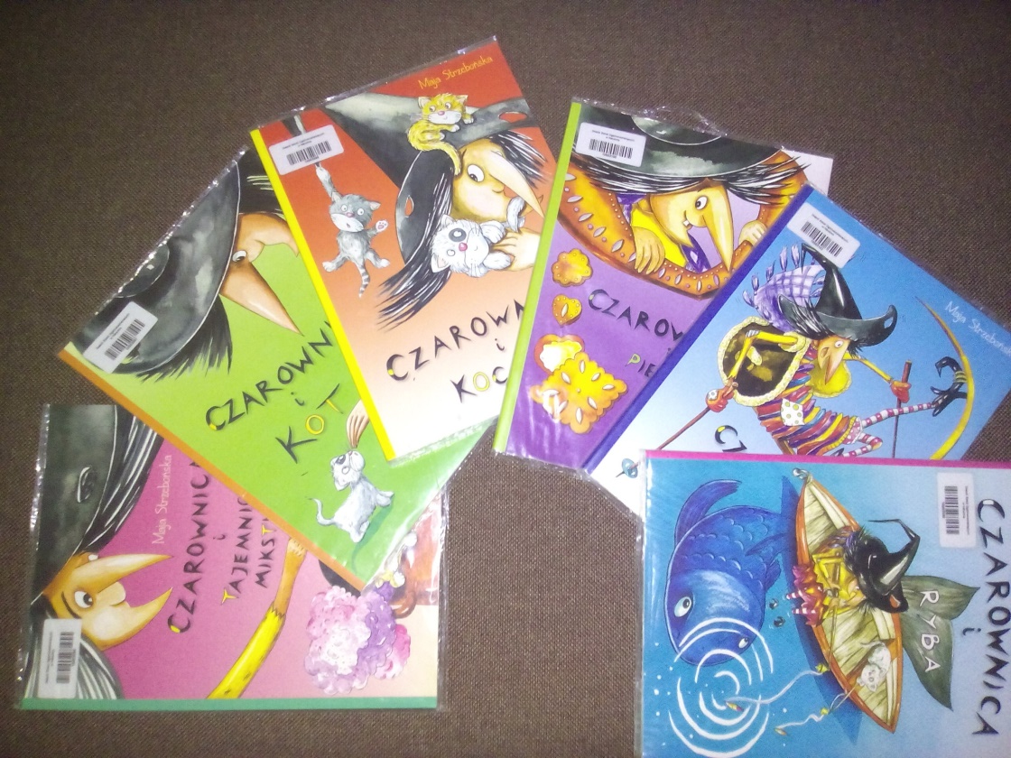
,,CZARY NIE DO WIARY”
MAJA STRZEBOŃSKA

Slide 3
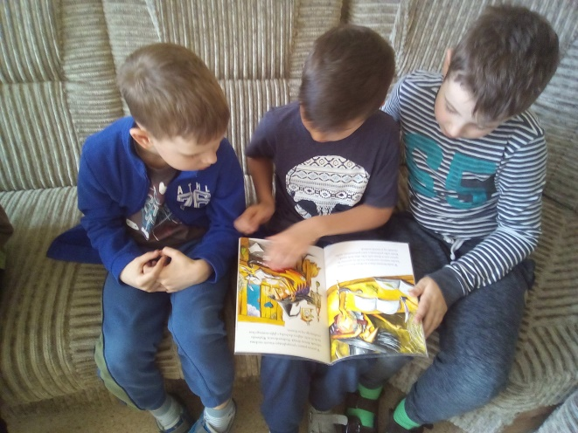
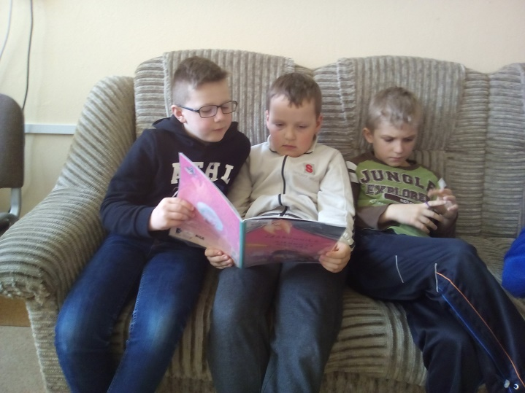
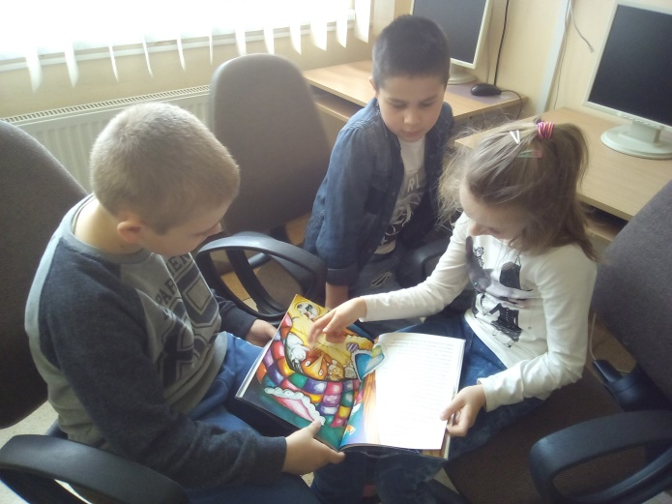
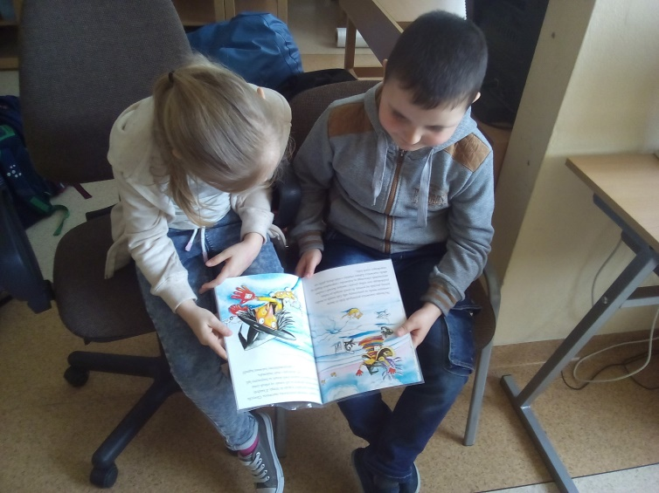
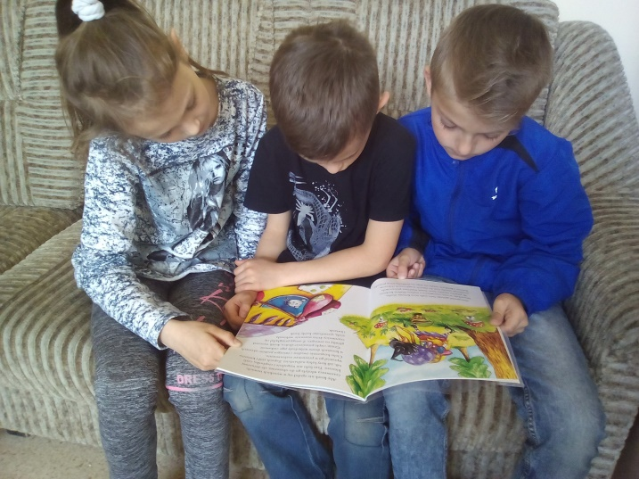
KLASA 2A

Slide 4
Na skraju lasu, w małej krzywej chatce mieszka czarownica o dobrym sercu. Nie używa ona magicznych zaklęć i na nikogo nie rzuca złych uroków. Z każdym dniem przeżywa coraz to nowe przygody i bardzo chce znaleźć przyjaźń. Jest ona bohaterką książek z serii ,,Czary nie do wiary”, których autorką jest pani Maja Strzebońska.

Slide 5
Czarownica i kot
Pierwsza z książeczek ,,Czarownica i kot” opowiada o niezwykłym spotkaniu ,,strasznej czarownicy” i przesympatycznego kotka. Czytając ją dowiecie się jakie przygody wspólnie przeżyli i zakończyła się ta znajomość.

Slide 6
Czarownica i ryba
Czarownica mieszka w swej krzywej chatce wraz ze swoim kompanem kotkiem. Pewnego dnia okazuje się, że spiżarnia świeci pustkami i wiedźma nie ma czym nakarmić swojego przyjaciela. Jakie niebezpieczeństwo czyha na nich w pobliskim jeziorze i jak zakończy się wspólny połów ryb, dowiecie się czytając książeczkę ,, Czarownica i ryba”.

Slide 7
Czarownica i kociaki
Najlepszy przyjaciel Wiedźmy po raz kolejny rozrabia i niebezpiecznie oddala się od domu. Czarownica w tym czasie zajmuje się zbieraniem ziół do magicznego eliksiru. Aby dowiedzieć się, czy kotek wróci do domu i co wystraszy naszą bohaterkę dowiecie się czytając książeczkę ,,Czarownica i kociaki”

Slide 8
Czarownica i tajemnicza mikstura
Niesforne kociaki, które zamieszkały w krzywej chatce sprawiają, że życie Czarownicy jest pełne nieprzewidzianych i zabawnych sytuacji. Pewnego dnia Wiedźma wpada we własną pułapkę i potrzebuje pomocy. Kociaki także przez swoją ciekawość wplątują się w tarapaty. Jak zakończyła się ta historia dowiecie się czytając książeczkę ,,Czarownica i tajemnicza mikstura”

Slide 9
Czarownica i pierniki
Jesienią często zdarzają się wichury i burze. Taka właśnie pogoda zaskakuje Czarownicę i jej kociaki, które ukrywają się w krzywej chatce. Mądra Wiedźma poszukuje sposobu aby jej przyjaciele przestali się bać błyskawic. Aby dowiedzieć się na jaki pomysł wpadła czarownica i dlaczego jej domek zmienił się nie do poznania musicie przeczytać książeczkę p.t. ,,Czarownica i pierniki”.

Slide 10
Czarownica i zimowe szaleństwa
Czarownica i jej kotki spędzają wspólnie zimę. Przepiękna pogoda sprawia, że postanawiają oni zażyć zimowego szaleństwa i wyruszają w zaśnieżoną przestrzeń. Jakie miejsca odwiedzą i jak zakończą się ich zabawy na śniegu dowiecie się czytając książeczkę p.t. ,, Czarownica i zimowe szaleństwa”.

Slide 11
W dzisiejszych czasach, czytanie książek często przegrywa z komputerem lub telewizorem. Jednak to właśnie książki rozbudzają wyobraźnię, ćwiczą pamięć, uczą skupienia i wzbogacają słownictwo. Seria ,, Czary nie do wiary” jest właśnie taką propozycją. Wprowadza nas w zaczarowany świat, w którym Czarownica o dobrym sercu przedstawia nam swoje przygody. Zachęcamy do przeczytania książeczek. Nie będziecie się mogli od nich oderwać.
Klasa 2a

